Slide 1

“PESSOAS FELIZES, PRÁTICAS INOVADORAS, EMPRESAS SUSTENTÁVEIS”
Gestão de Risco Integrado Operadora/Hospital, uma necessidade real e urgente
20 de Outubro de 2023
Ramiro Teixeira hernandes

Slide 2
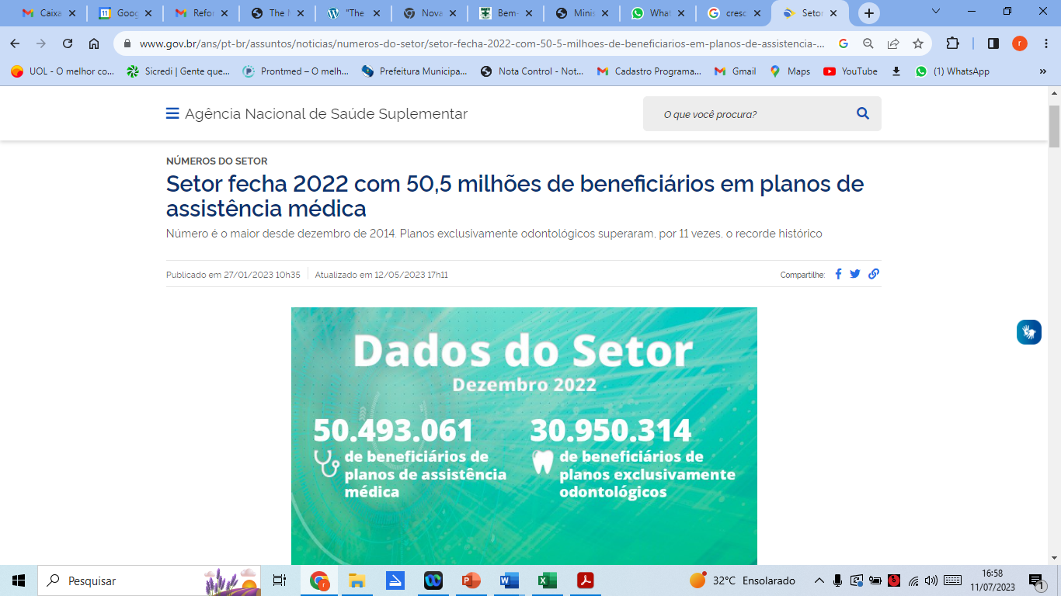
😅

Slide 3
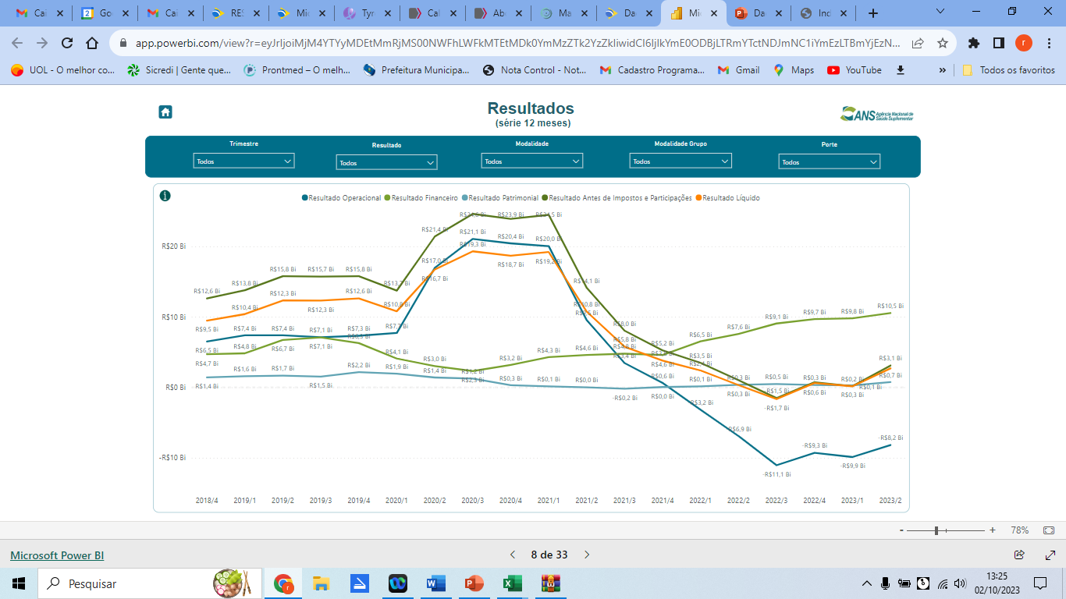
Prejuízo operacional de R$ 11,5
bilhões, o pior em 20 anos
O faturamento com a operação não está suportando os custos diretos do negócio
e, no caso da redução dos juros, o resultado pode voltar a ser negativo !!!!!!
Publicado em 22/06/2023 09h38

Slide 4
Cooperativas – Trim 2 2023
Receitas e Despesas (Data de corte 25/08/2023) | Valor | Total
Receita de contraprestações | 44.588.695.139
Receitas operacionais | 3.317.933.688 | 47.906.628.827
Despesa assistencial | 38.420.444.403
Despesa administrativa | 5.067.433.641
espesa de comercialização | 766.793.071
Despesas operacionais | 4.827.297.481 | 49.081.968.596

Slide 5
Planos de saúde têm dívidas de R$ 2,3 bi com hospitais privados do país - 15 out 2023
Dívida resulta, de prejuízo financeiro em 2022 de R$ 10,7 bilhões (InfoMoney)
Valor de glosas em aberto foi de R$ 1,29 bilhão, 9% da receita bruta dos respondentes contra um padrão histórico de 3,5%.
Para cada R$ 100 de receita no 1º semestre de 2023, o setor auferiu cerca de R$ 1,3 de lucro
Agravante - impactos significativos decorrentes de diversas fraudes, incluindo empréstimos e falsificação de carteirinhas, uso indevido para procedimentos estéticos, reembolsos de consultas duplicados e fraudulentos, além de materiais superfaturados”

Slide 6
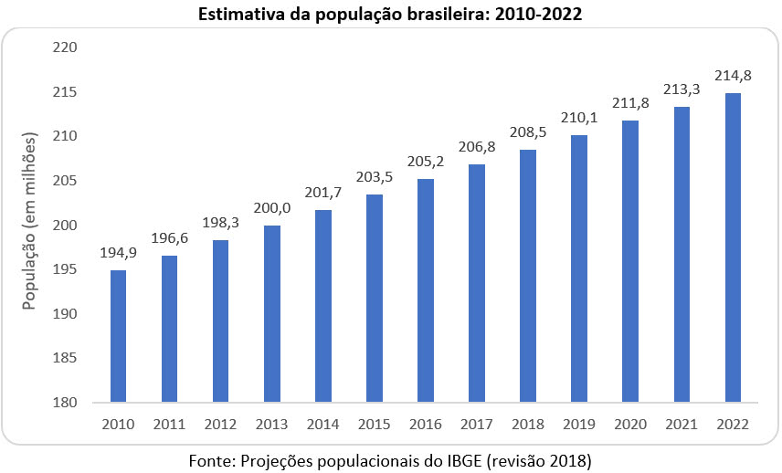
Aumento de 9% 12 anos

Slide 7
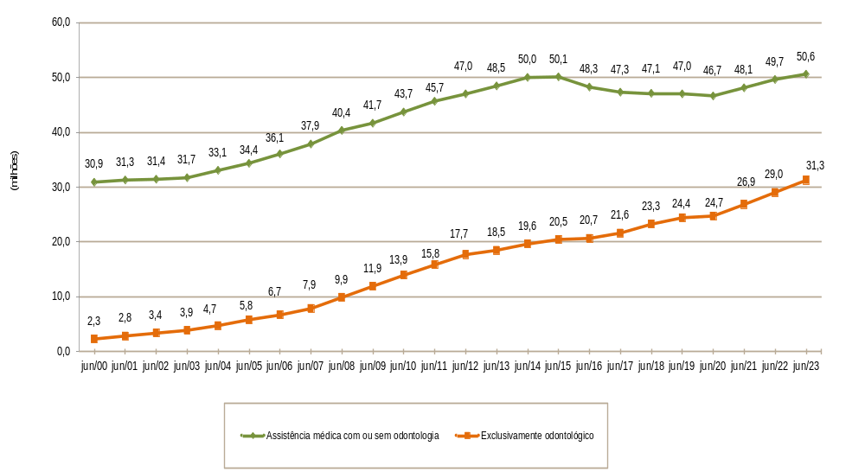
Problema de acessibilidade maior há 10 anos !

Slide 8
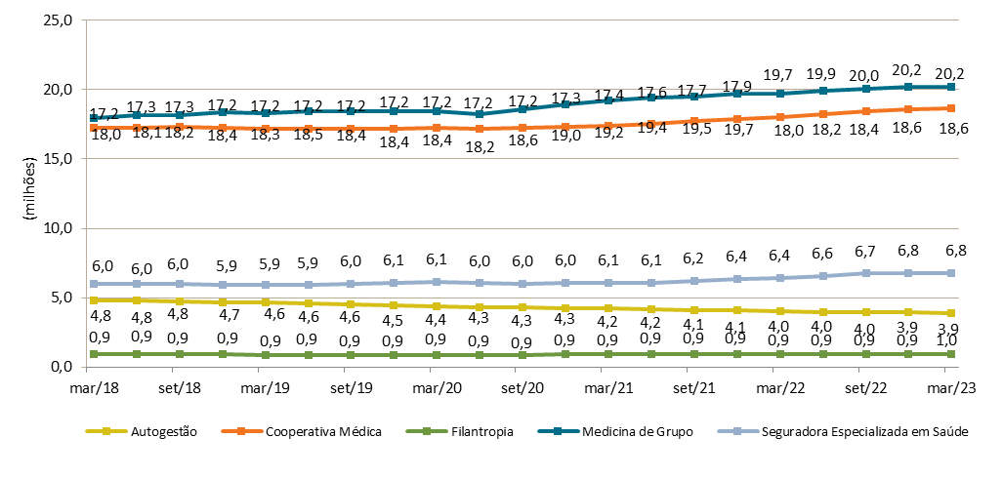
Gráfico 3 - Beneficiários de planos de assistência médica por modalidade da operadora (Brasil - março/2018-março/2023)
Estagnação !
Incapacidade de crescimento !

Slide 9
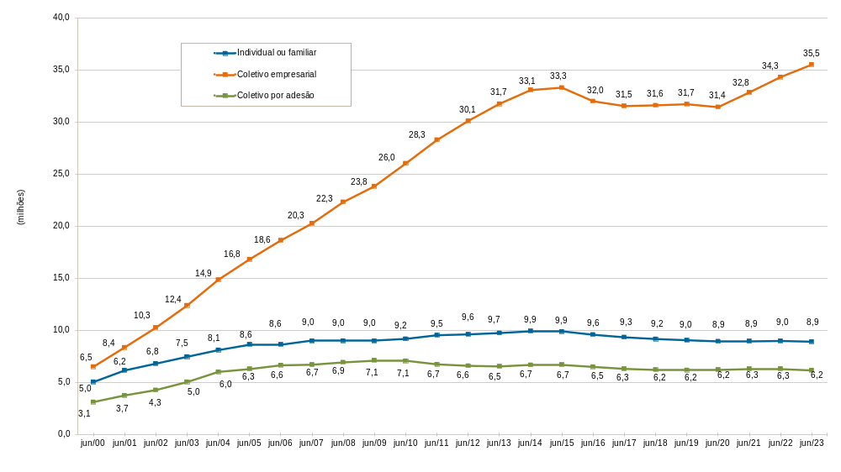
Beneficiários de Operadoras Médico-Hospitalar

Slide 10
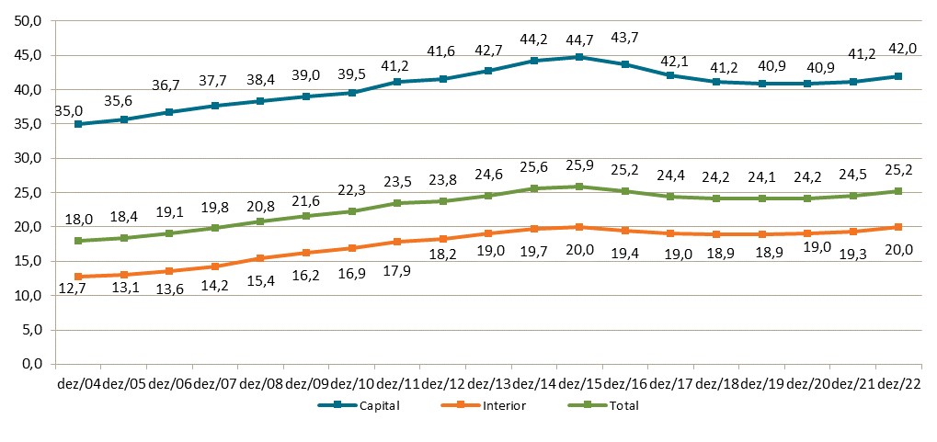
Taxa de cobertura dos planos de assistência médica, por localização
(Brasil - dez/2004-dez/2022)

Slide 11
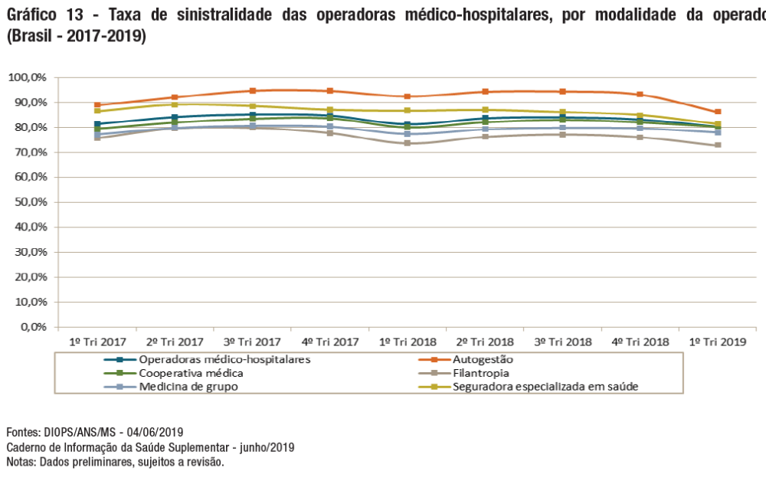

Slide 12
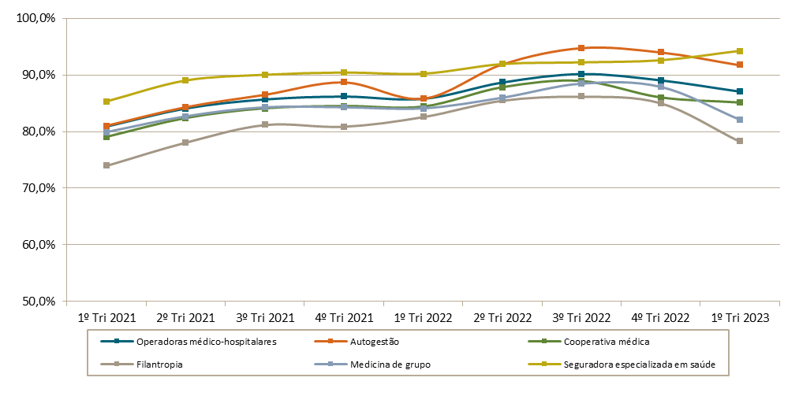
Taxa de sinistralidade das operadoras médico-hospitalares, por modalidade da operadora (Brasil - 2020-2023)

Slide 13
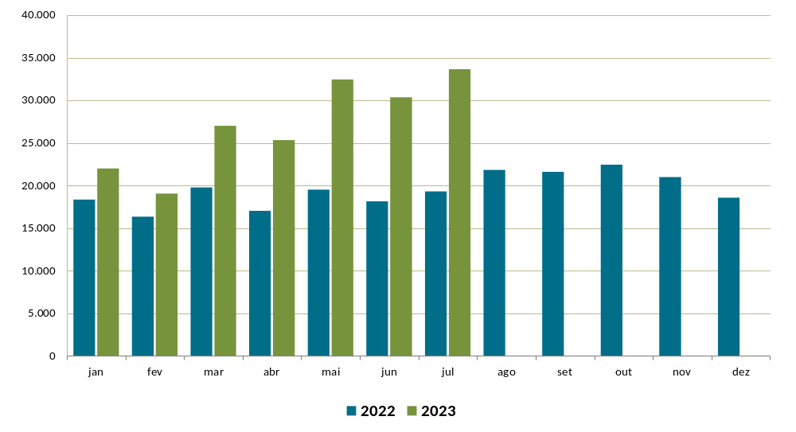
Reclamações
(Brasil - Consolidado 2022 e 2023)
Total de reclamações 2023:
189.832
Aumento de 47,79% em relação ao mesmo período de 2022.
Fonte: SIF/ANSMS
Data da Extração: 21/08/2023
13
Notes:
Objetivo do estudo

Slide 14
Perfil de reclamações por tema
(Brasil - 2023)
Fonte: SIF/ANS/MS
Data da Extração: 21/08/2023
Notas: 1. Dados referentes a jul/2023
14
Notes:
Objetivo do estudo

Slide 15
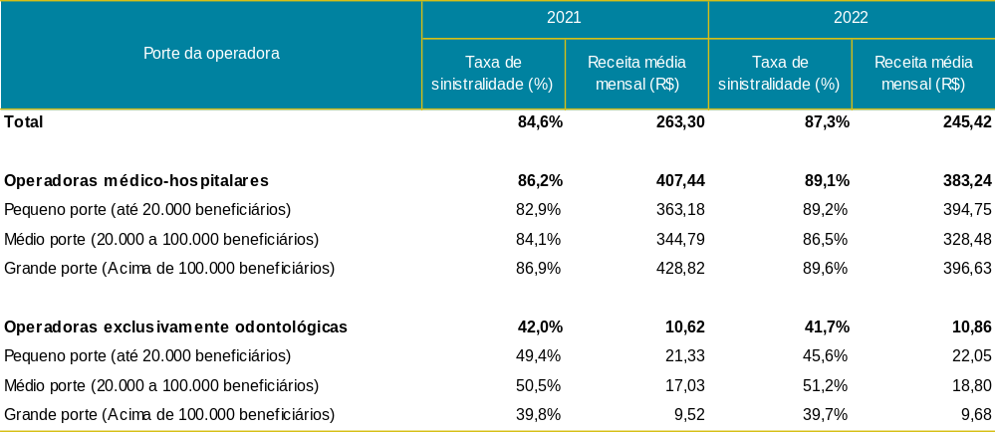
Receita Média e Sinistralidade 2021-2022
Fontes: DIOPS/ANS/MS – 02/05/2023 e SIB/ANS/MS - 03/2023
Notas: 1. Dados preliminares, sujeitos à revisão.
2. Não inclui receitas e despesas de Autogestões por RH (Recursos Humanos), não obrigadas a enviar informações financeiras.
3. Operadoras exclusivamente odontológicas com menos de 20 mil beneficiários estão desobrigadas do envio das informações financeiras nos três primeiros trimestres
15
Notes:
Objetivo do estudo

Slide 16
Resultado Operacional Ano 2022
Medicina de Grupo e Seguradoras
1 | Amil - Assistência Médica Internacional S.A | -R$ 2.287.752.637,84
2 | Bradesco Saúde S.A | -R$ 1.574.057.873,55
3 | Prevent Senior LTDA | -R$ 1.082.058.222,96
4 | Sul América Cia de Seguro Saúde ⁽²⁾ | -R$ 1.034.415.260,32
5 | Cassi - Caixa Assistencial Banco do Brasil | -R$ 646.153.116,79
6 | Cabesp - Caixa Assistencial Banco Estado de SP | -R$ 389.387.358,82
7 | HapVida - Notre Dame Intermédica S.A ⁽³⁾ | -R$ 371.845.994,23
8 | ItauSeg Saúde S.A | -R$ 269.740.078,95
9 | Fundação Assistencial Servidores Min. Fazenda | -R$ 239.336.005,55
10 | APS Assistência Personalizada Saúde LTDA | -R$ 197.375.301,60
Fonte: ANS/MS – 06/2023
Nota: ausência de dados Unimed Rio

Slide 17
Resultado Operacional Ano 2022
Cooperativas do Sistema Unimed
1 | CNU - Central Nacional Unimed | -R$ 280.806.662,16
2 | Unimed de Curitiba | -R$ 206.659.783,04
3 | Unimed de Goiânia | -R$ 194.157.533,92
4 | Unimed de Santos | -R$ 80.556.198,70
5 | Unimed de Sergipe | -R$ 76.897.831,24
6 | Unimed de Recife | -R$ 76.268.600,70
7 | Unimed São Gonçalo - Niterói | -R$ 68.273.520,77
8 | Unimed de Maringá | -R$ 63.007.749,70
9 | Unimed de João Pessoa | -R$ 62.750.101,35
10 | Unimed de Manaus | -R$ 53.885.653,19
Fonte: ANS/MS – 06/2023
Nota: ausência de dados Unimed Rio

Slide 18
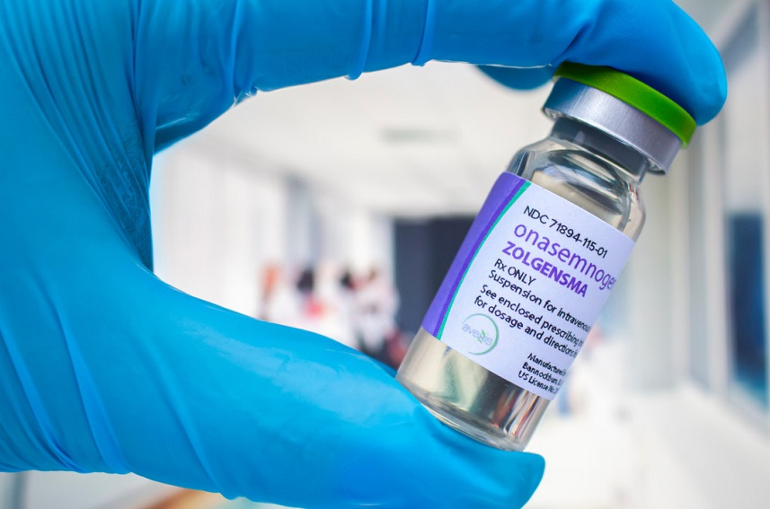
Decisão obriga plano de saúde a custear remédio mais caro do mundo - 21/07/2023
Medicamento Zolgensma, o remédio mais caro do mundo
Multa diária de R$ 200.000,00 - 25ª Vara Cível do Foro Central de São Paulo se não cumprir
Custo de mercado de R$ 10,6 milhões
Está no Rol de Procedimentos e Eventos da ANS para o tratamento da AME - Atrofia Muscular Espinhal
Medicina S/A

Slide 19
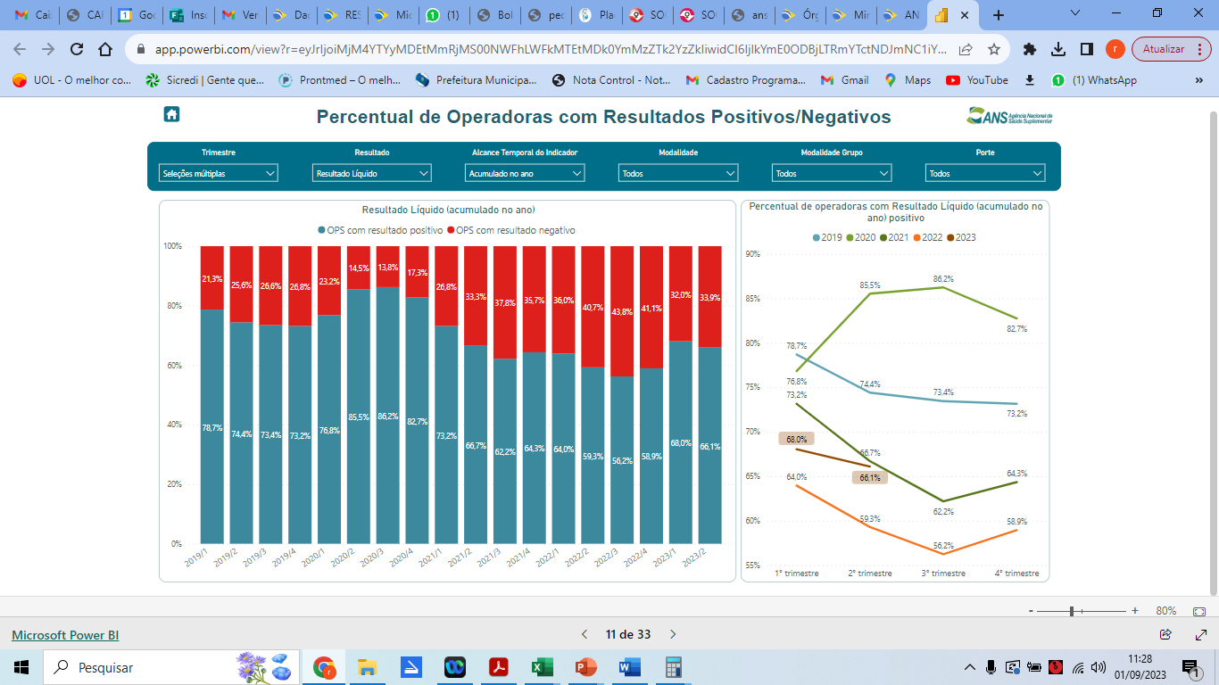

Slide 20
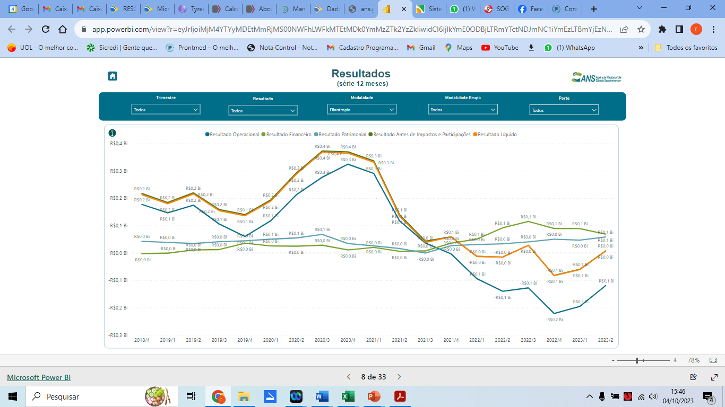
Resultados acumulado Trim 2
Filantrópicas

Slide 21
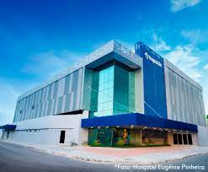
Instituto Brasileiro de Atuária e Judiciário
Uso não racional do plano de saúde,
Prejuízo com as fraudes dos reembolsos,
Tecnologia com custo altíssimo,
Envelhecimento da população,
Inflação da saúde galopante
Há necessidade de sensibilizar o Judiciário, o Congresso, sobre a necessidade de apropriarmos o cálculo atuarial
Preço a pagar ( e já vem ocorrendo ) – quebra de operadoras, desemprego no setor de saúde e “despejo” de pessoas no SUS
05/10/23 – perda d beneficiários
  Hapvida continua em tendência de queda, perdendo 42,7 mil beneficiários de saúde em agosto
  Citi, SulAmérica, da Rede D’Or e Bradesco Saúde,

Slide 22
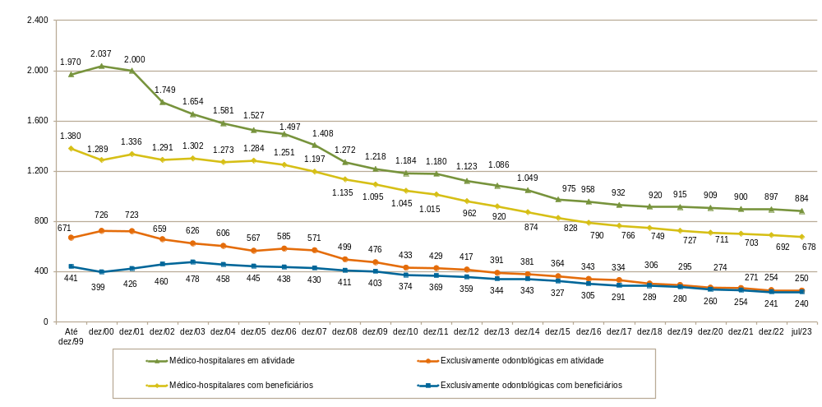
Operadoras de planos privados de saúde em atividade
(Brasil - dezembro/1999- junho/2023)
> regulação pró-consumidor = < viabilidade operacional
676

Slide 23
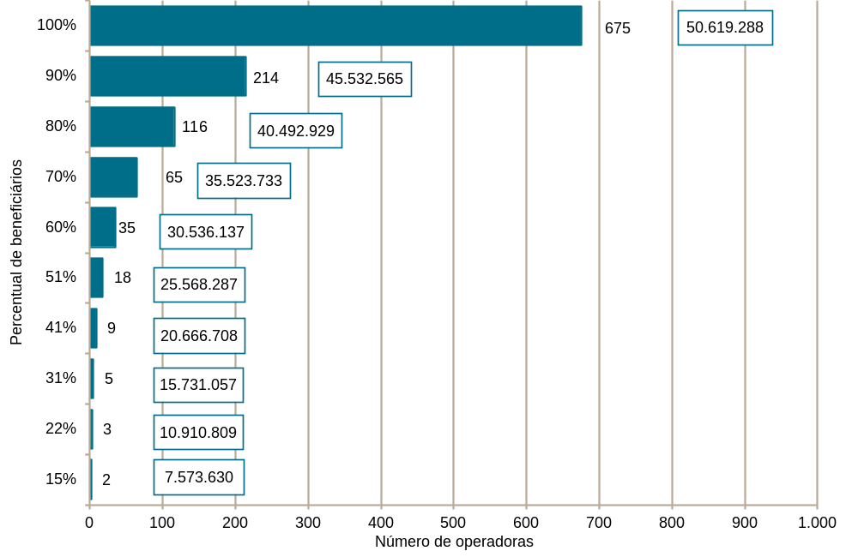
Distribuição dos beneficiários de planos de assistência médica
por operadoras (Brasil - junho/2023)
Fontes: SIB/ANS/MS – 07/2023 e CADOP/ANS/MS – 07/2023
Nota: 1. Total de operadoras segundo cobertura assistencial do plano
2. O total de operadoras corresponde ao existente no mês de junho/2023
23
Notes:
Objetivo do estudo

Slide 24
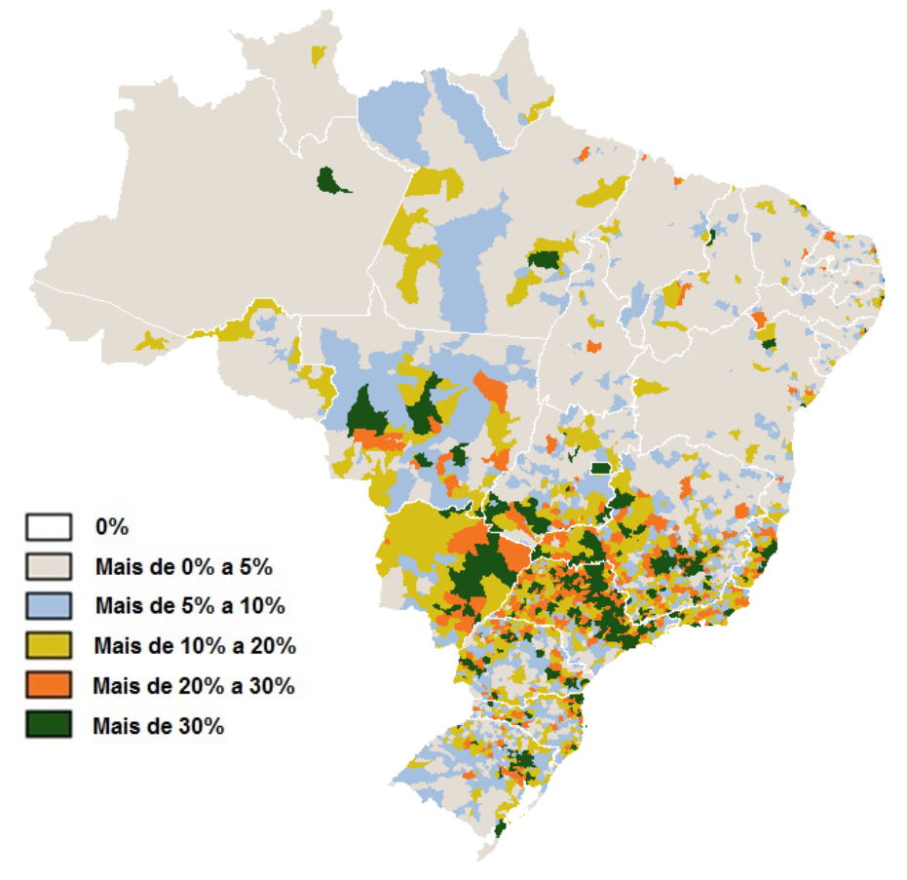
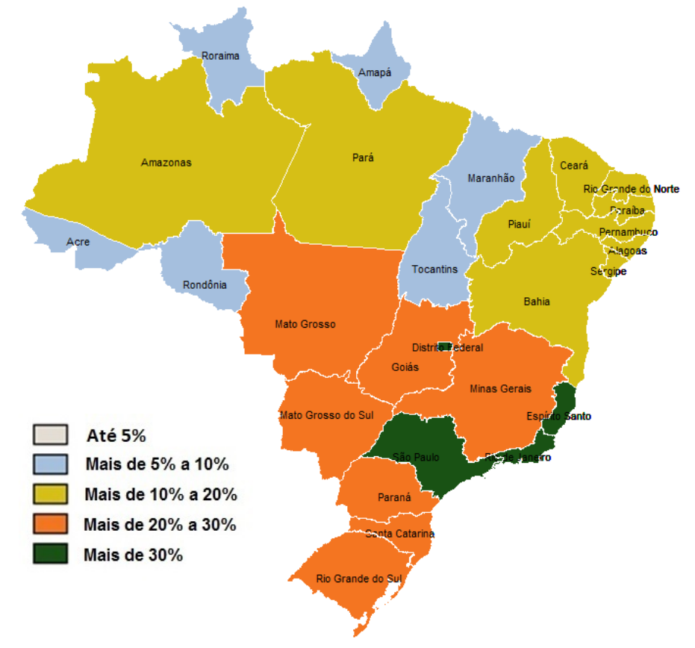
Taxa de cobertura dos planos privados de assistência médica por
unidades da federação (Brasil - julho/2023)
Fonte: SIB/ANS/MS - 07/2023 e População - IBGE/2012
24
Notes:
Objetivo do estudo

Slide 25
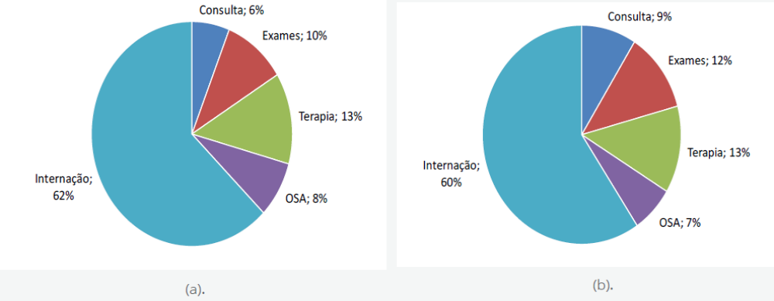
VCMH/IESS - Peso de cada item de despesa assistencial na composição em março de 2022 (a) e dezembro de 2019 (b).
2022
2019

Slide 26
4 exemplos
Gestão de doentes crônicos
  Unimed Regional Jau
Pneumonia em idosos
  Unimed Regional Jau
Fratura de fêmur em idoso
  Unimed Bebedouro
Remuneração por valor
  Unimed Ribeirão Preto

Slide 27
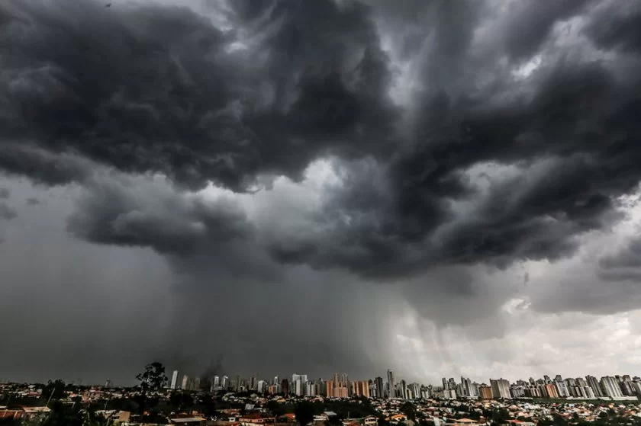
Pergunta 1 – Temos que mudar algo ?
Resposta - Sim
Pergunta 2 – Sabemos o que fazer ?
Resposta – Sim, mas em parte !
Pergunta 3 – Qual a maior dificuldade ?
Resposta – O tempo !!!!!!!!!!!!!!!!!!!!!!

Slide 28
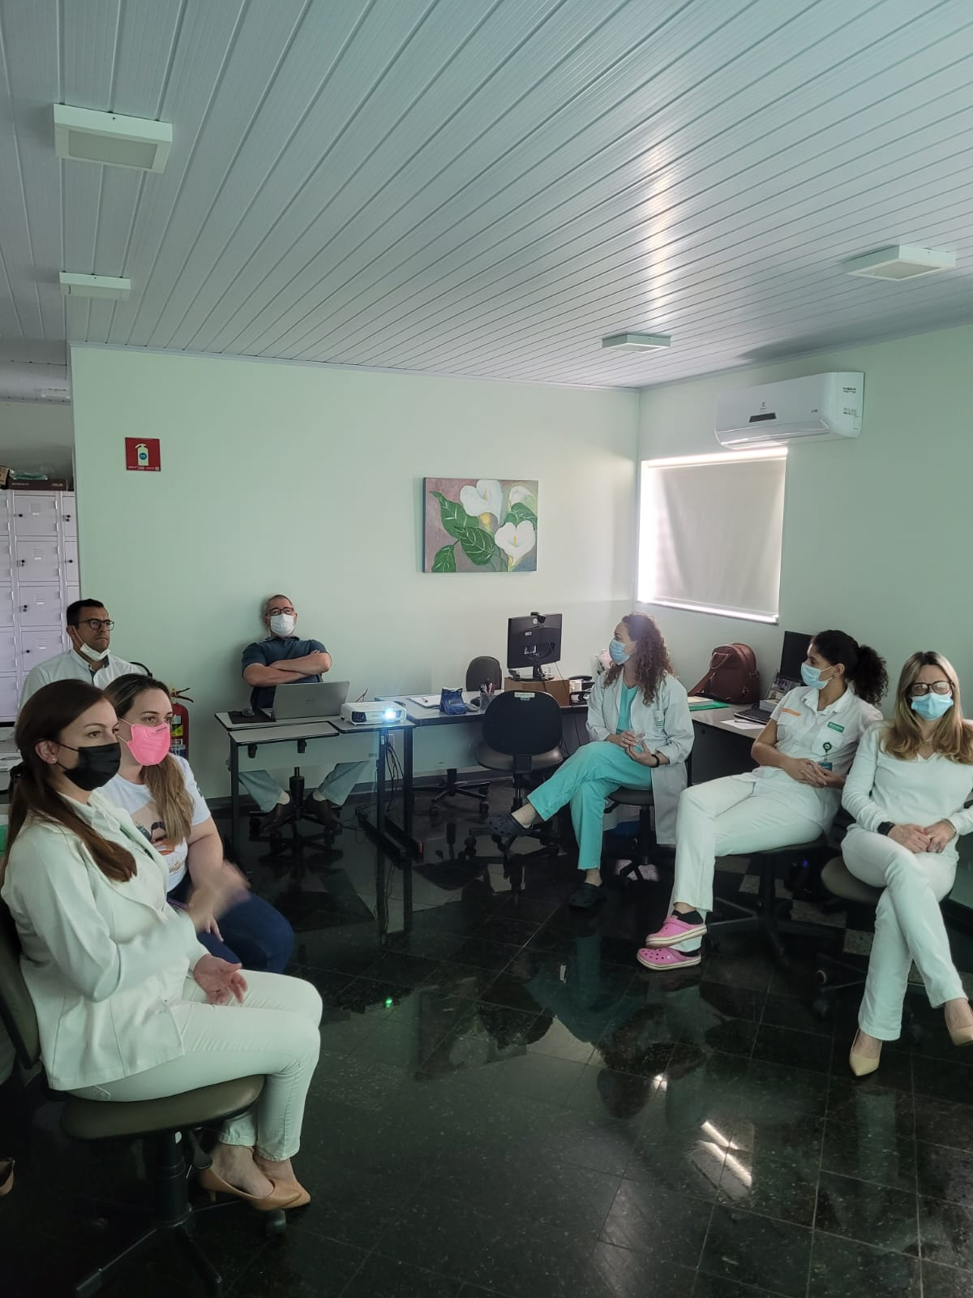
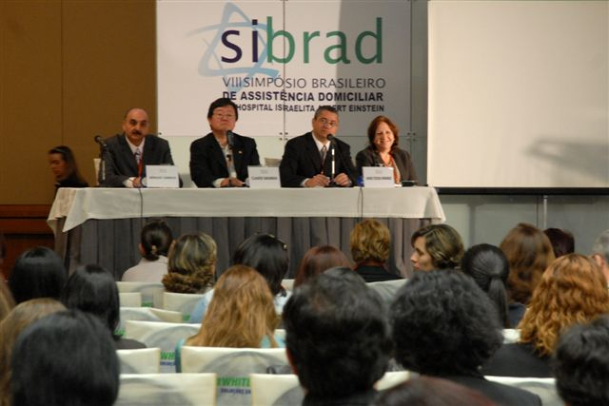
2014
2023

Slide 29
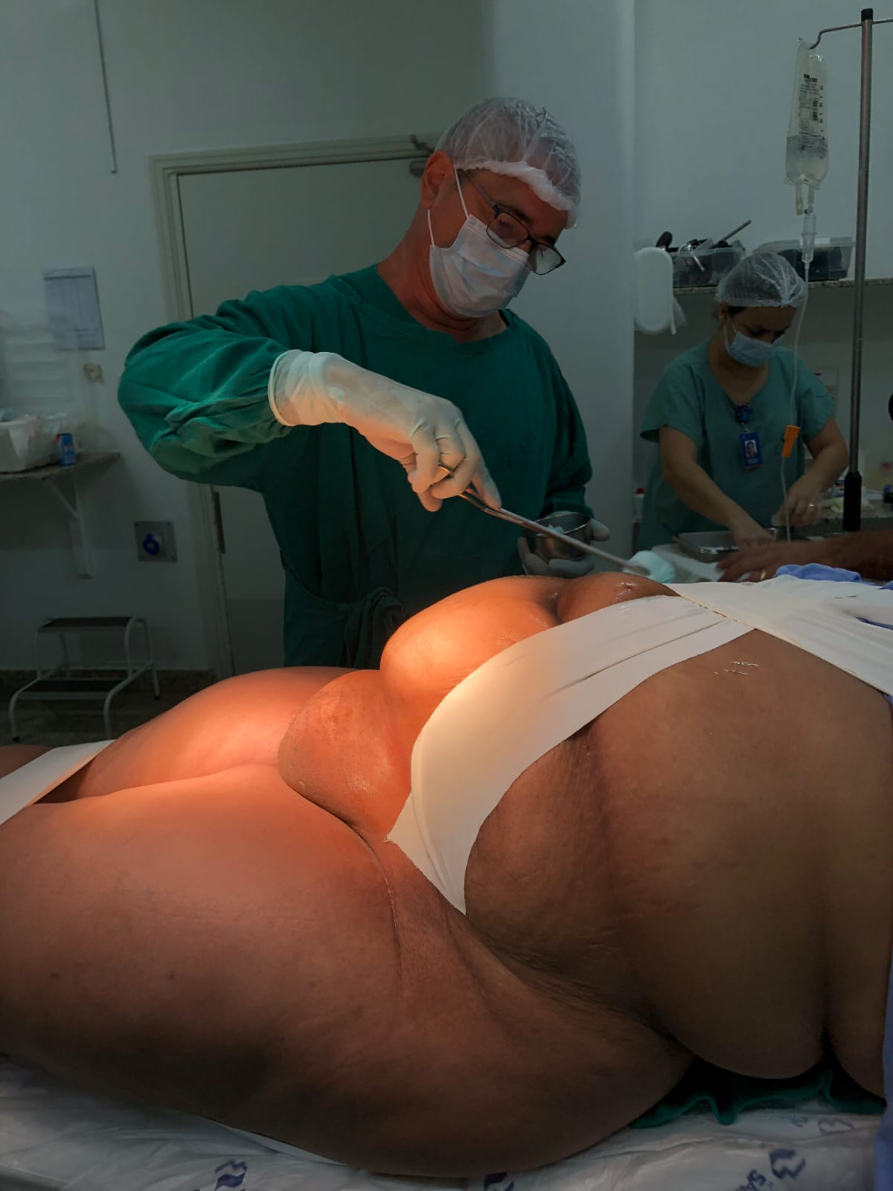
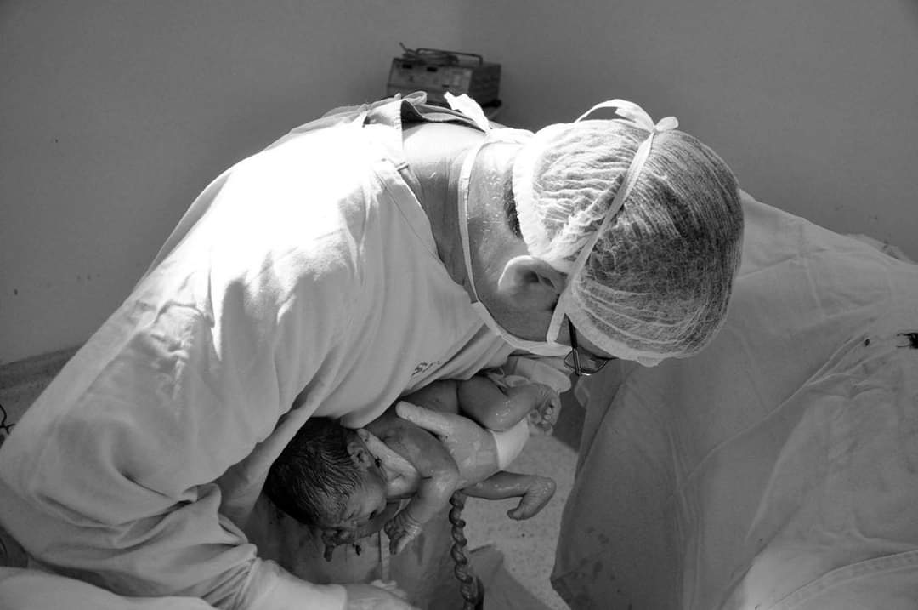

Slide 30
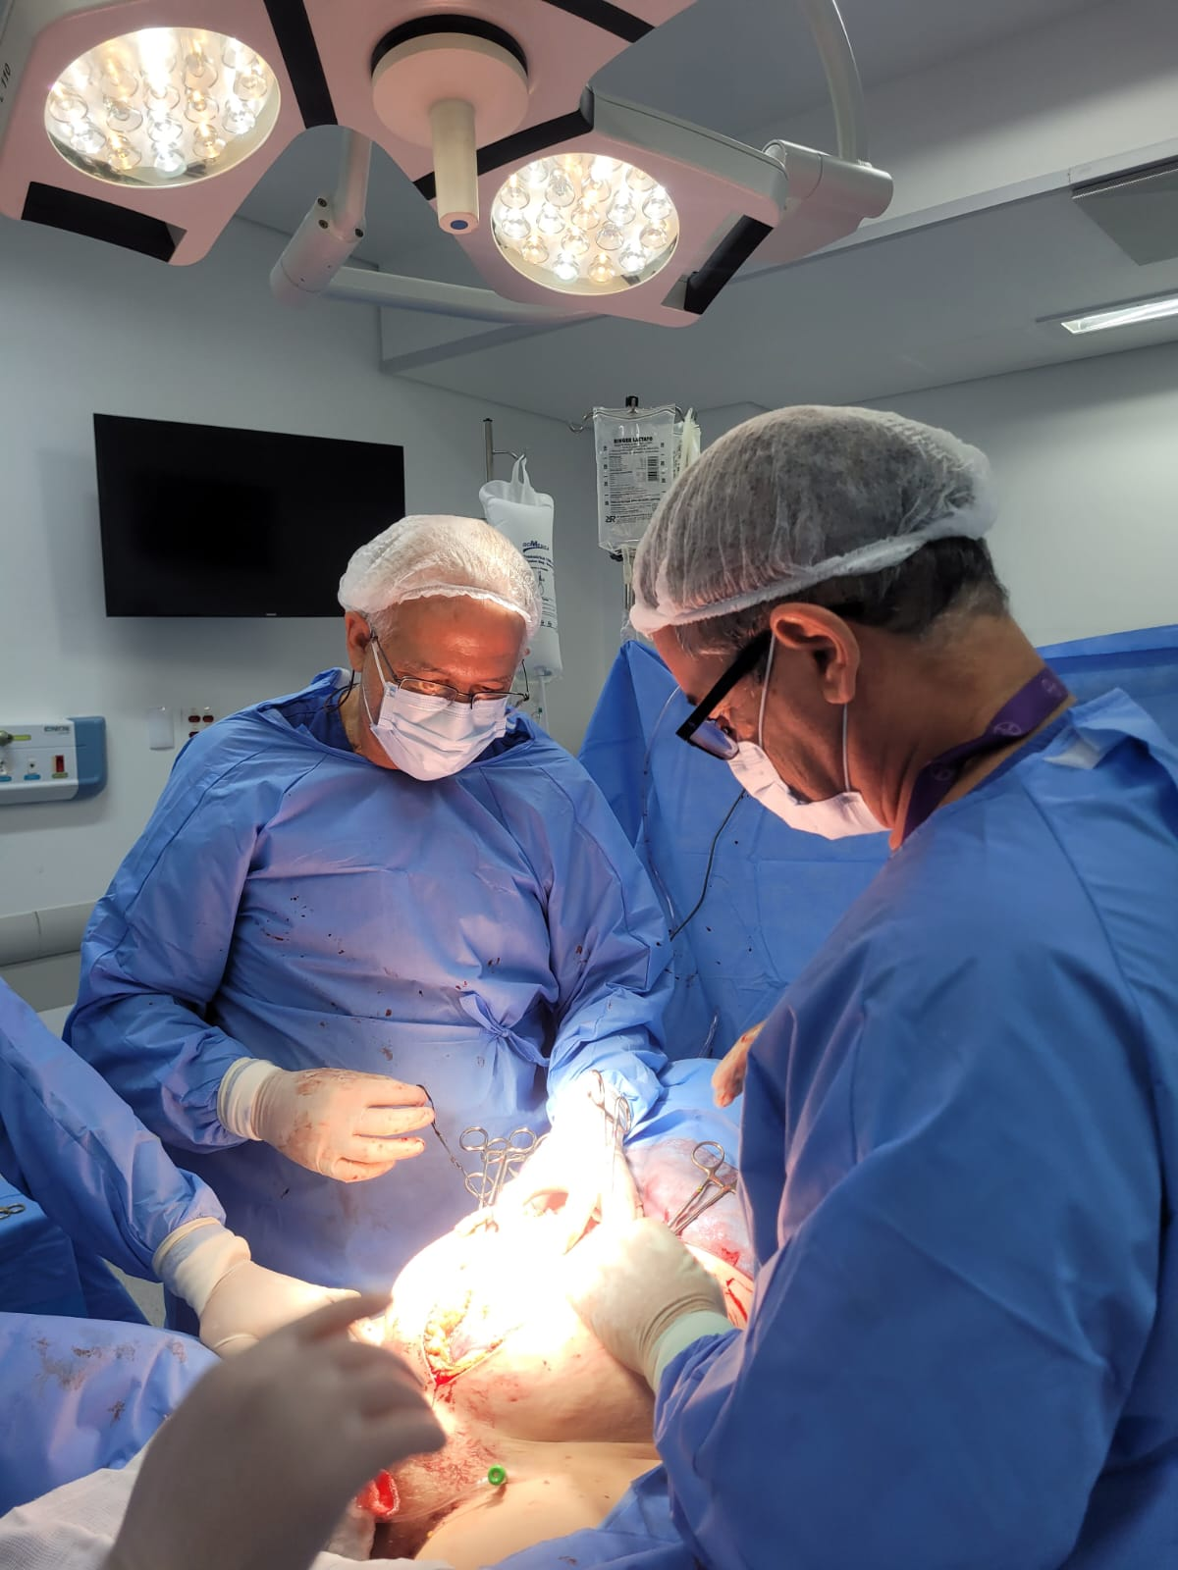
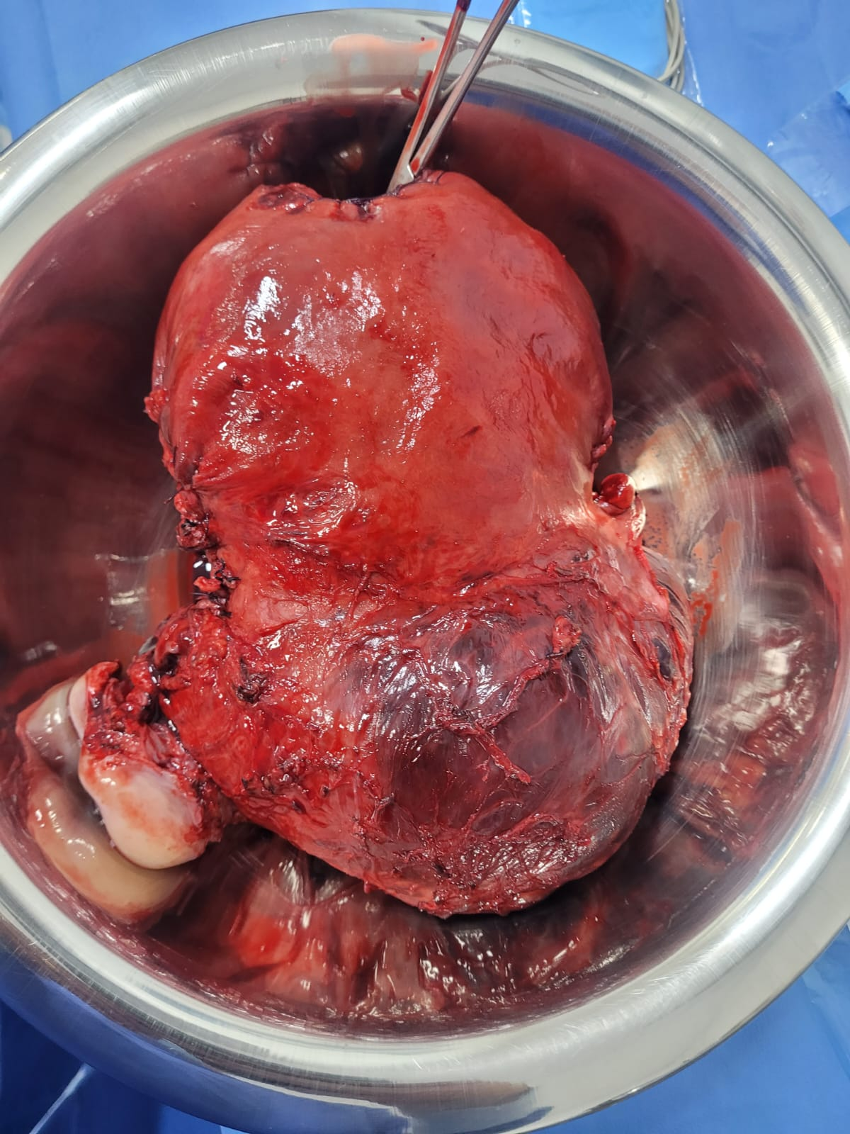
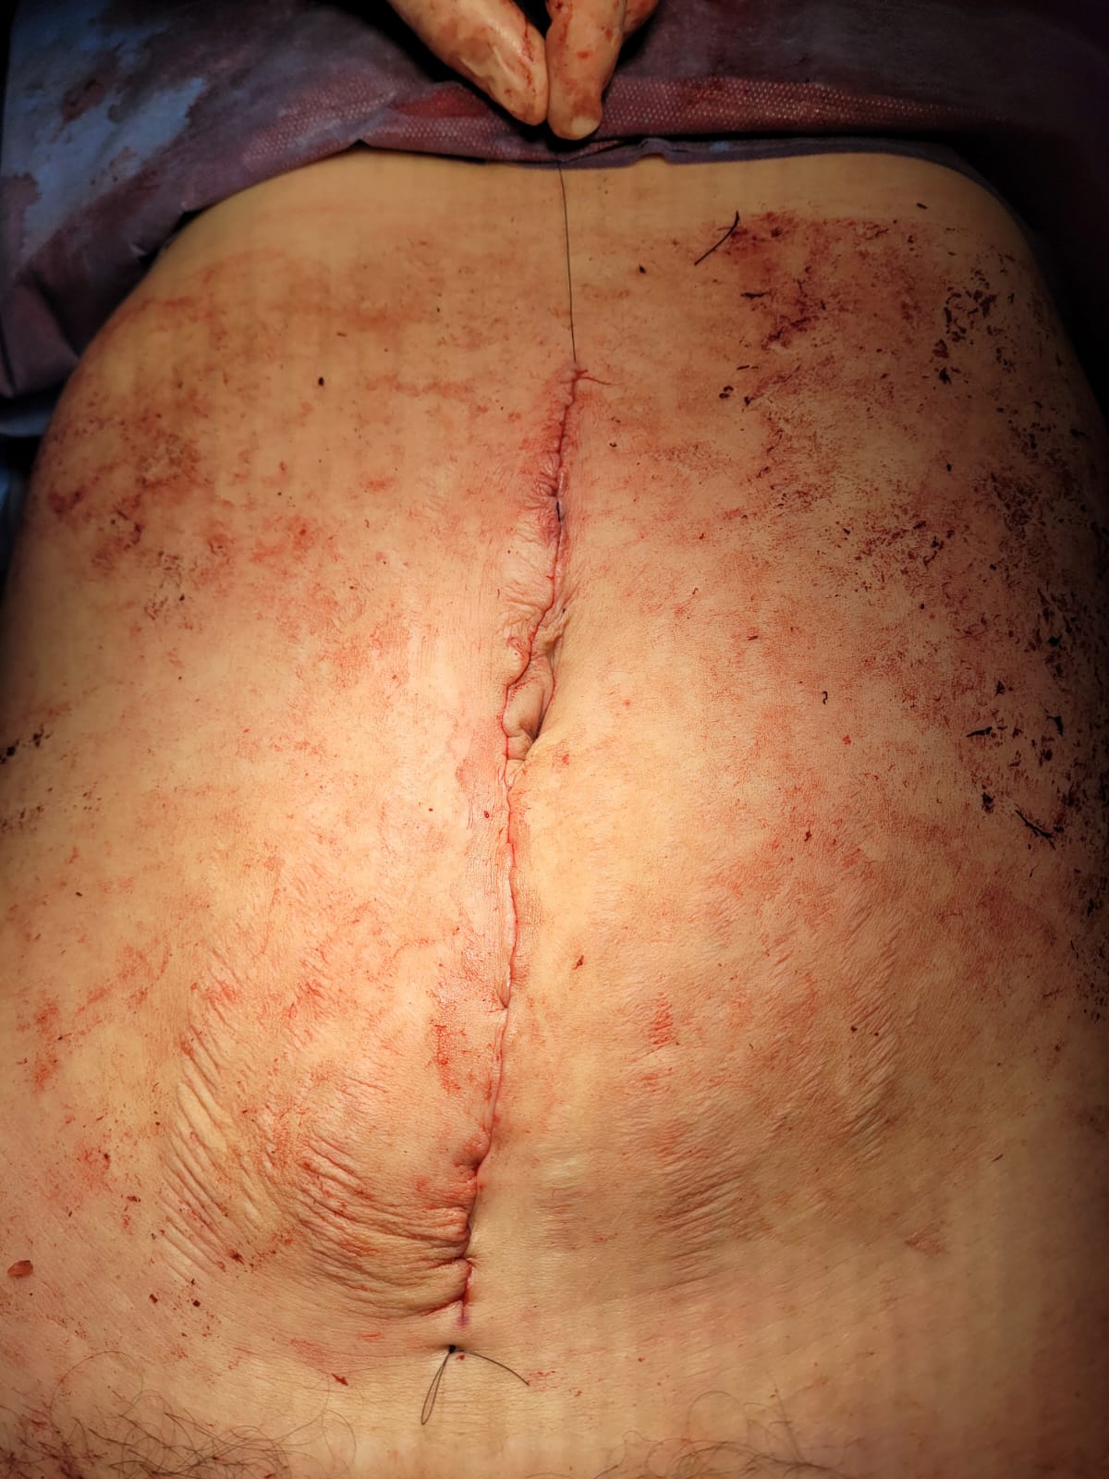

Slide 31
Desafios e “algumas possibilidades”
Custos em saúde
  Universidades – “Formação profissional”
  Entidades de classe – “Desperdício”
  Uso consciente do plano de saúde

Slide 32


Slide 33
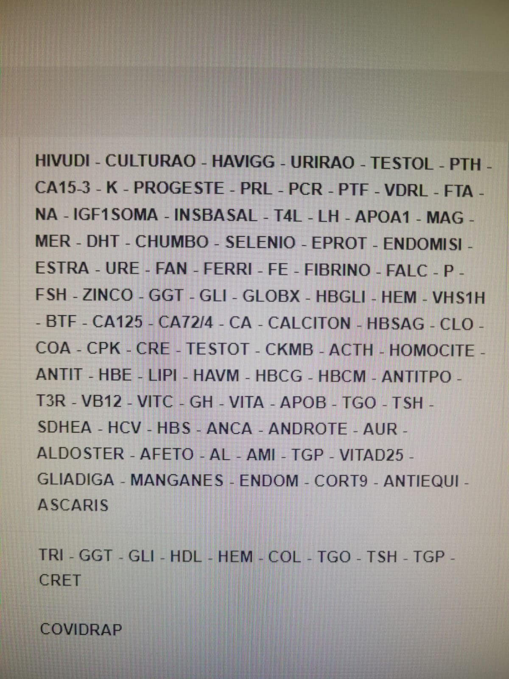
Mulher 25 anos
Assintomática
IMC 27
Procurou orientação nutricional
+ 5 exames de imagem

Slide 34
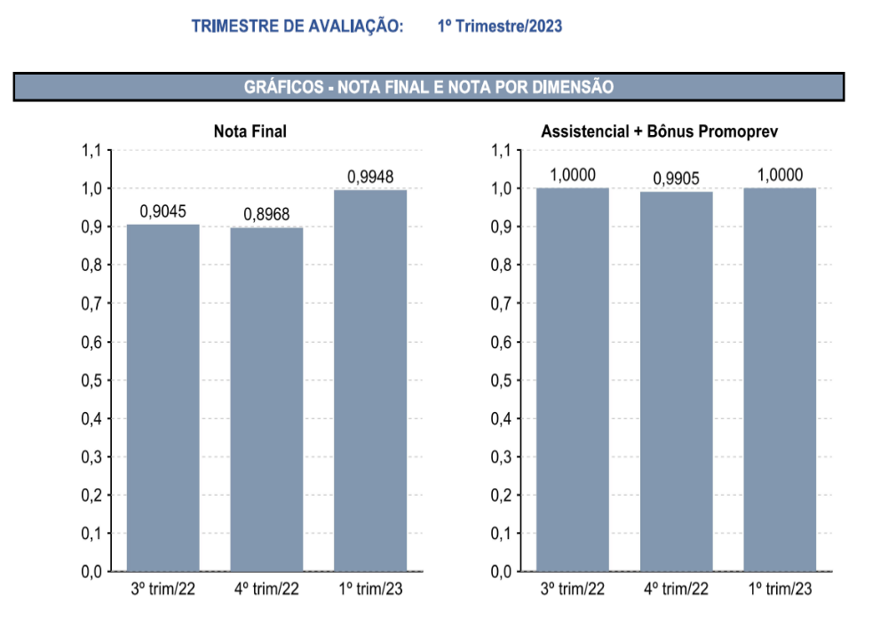
Case Unimed Regional Jau
30.000 beneficiários
Gestão de doentes crônicos
Estudo de vida real de 8 anos
MA Trim 1 2023 - 0,99

Slide 35
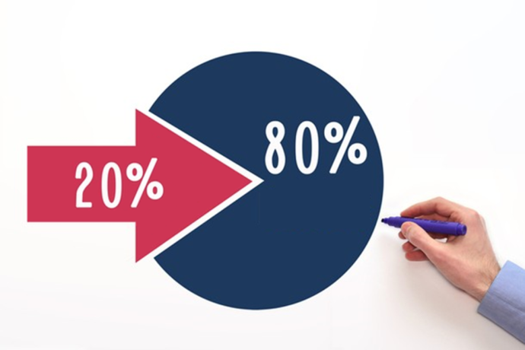
“Regra de Pareto”
Nome veio do economista italiano Vilfredo Pareto
Captação de beneficiários
Parceria Hospital/Operadora
Relatórios de utilização
Idade
Internados/PS
Programas

Slide 36
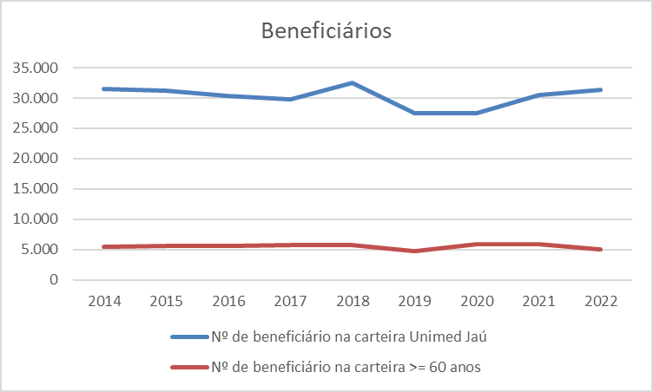

Slide 37
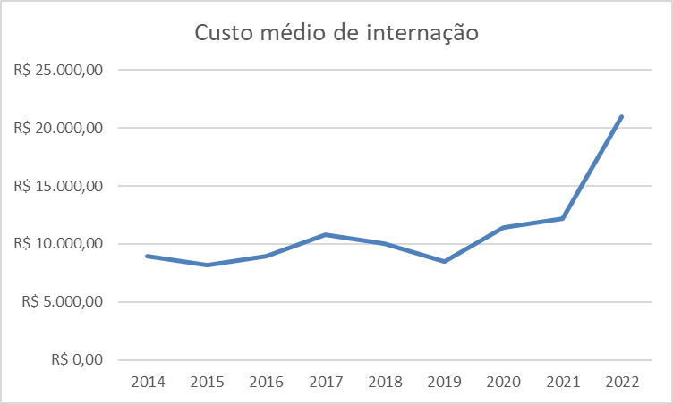
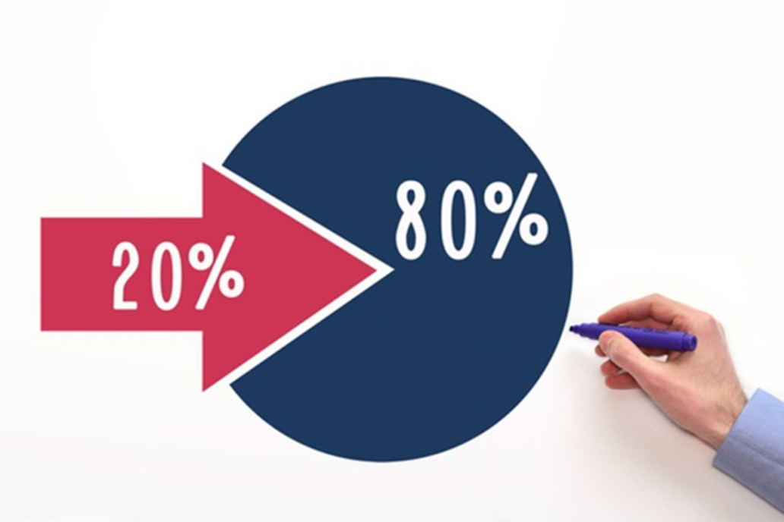

Slide 38
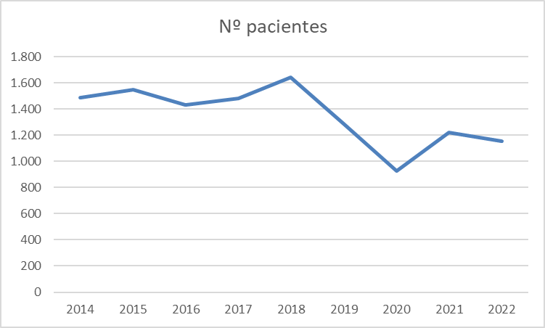

Slide 39
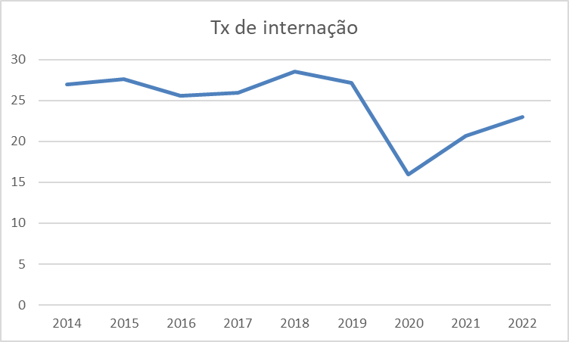

Slide 40


Slide 41

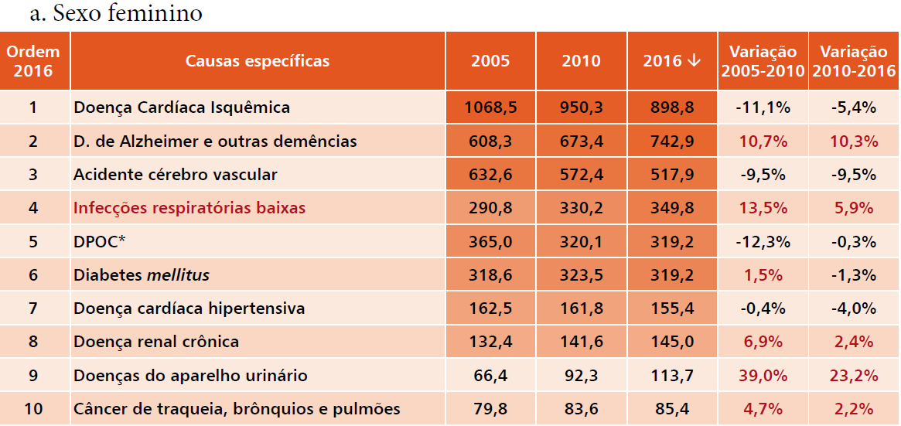

Slide 42
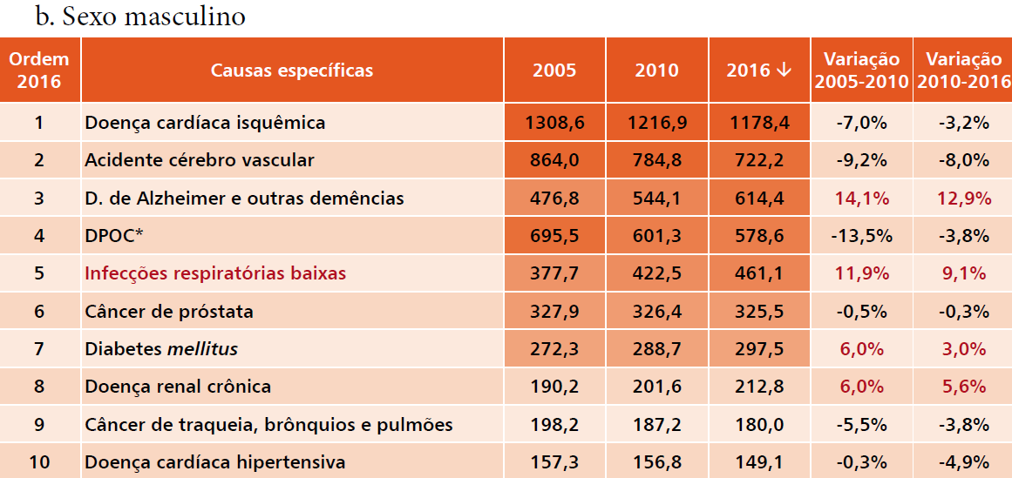

Slide 43
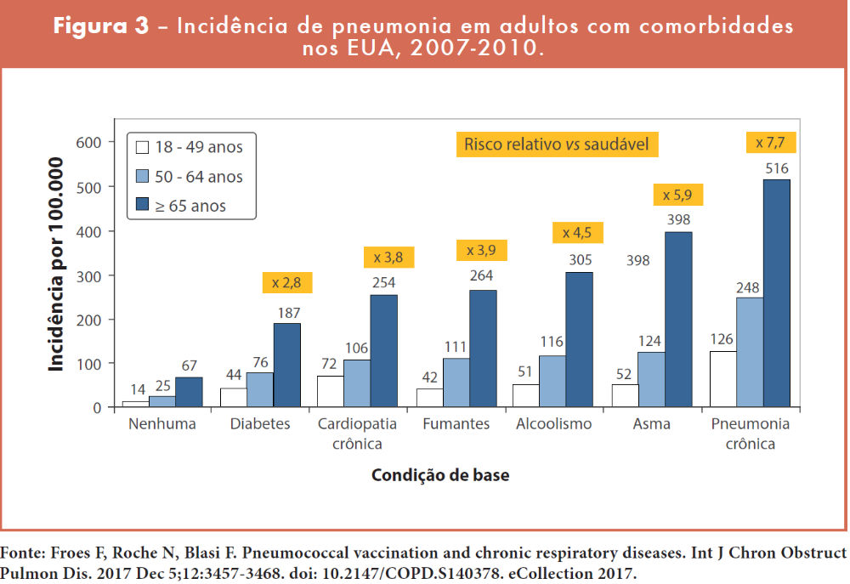

Slide 44


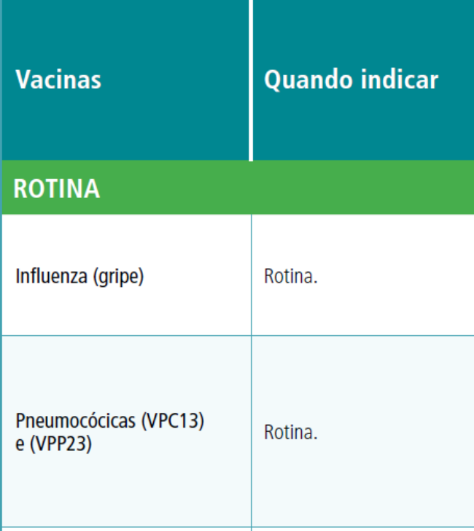
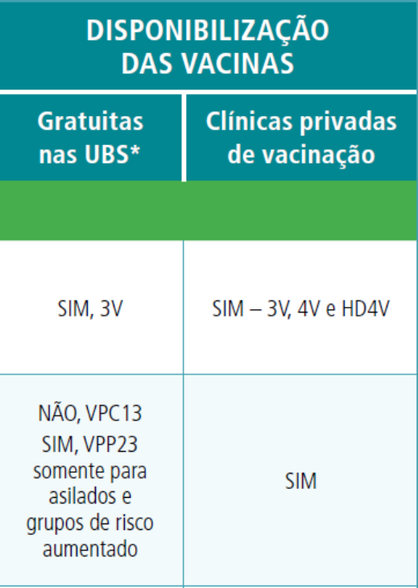
Parceria
Hospital e
Operadora

Slide 45
Penumonia em idosos no Inverno
Junho a Setembro - > 60a
Ano | Notas | Paciente | Custo com internações
2013 | 61 | 50 | R$ 586.663,00
2014 | 63 | 58 | R$ 797.443,18
2015 | 56 | 51 | R$ 521.853,73
2016 | 67 | 54 | R$ 679.683,90
2017 | 45 | 44 | R$ 313.392,27
13 a 16 | 61,75 | 53,25 | R$ 646.410,45

Slide 46
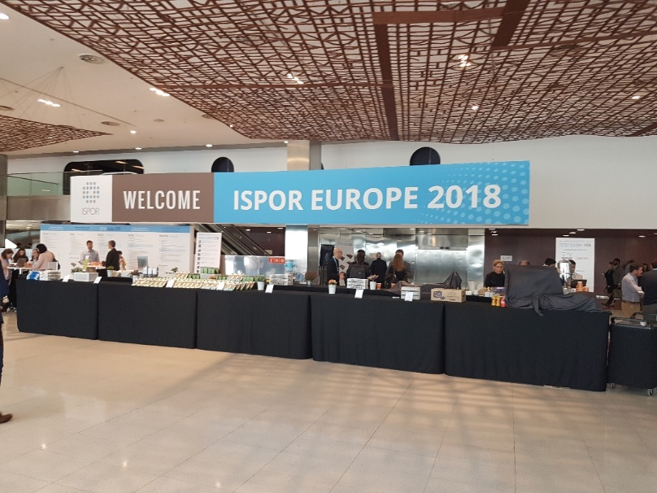
ANTI-PNEUMOCOCCAL VACCINATION STRATEGY.
STUDY AND PRELIMINARY - DECREASING GERIATRIC HOSPITAL ADMISSIONS AND CARE COSTS
Pneumonia and P13 Vaccination Study in the Elderly
Unimed Regional Jaú –
Hernandes and Mathias Consulting

Slide 47
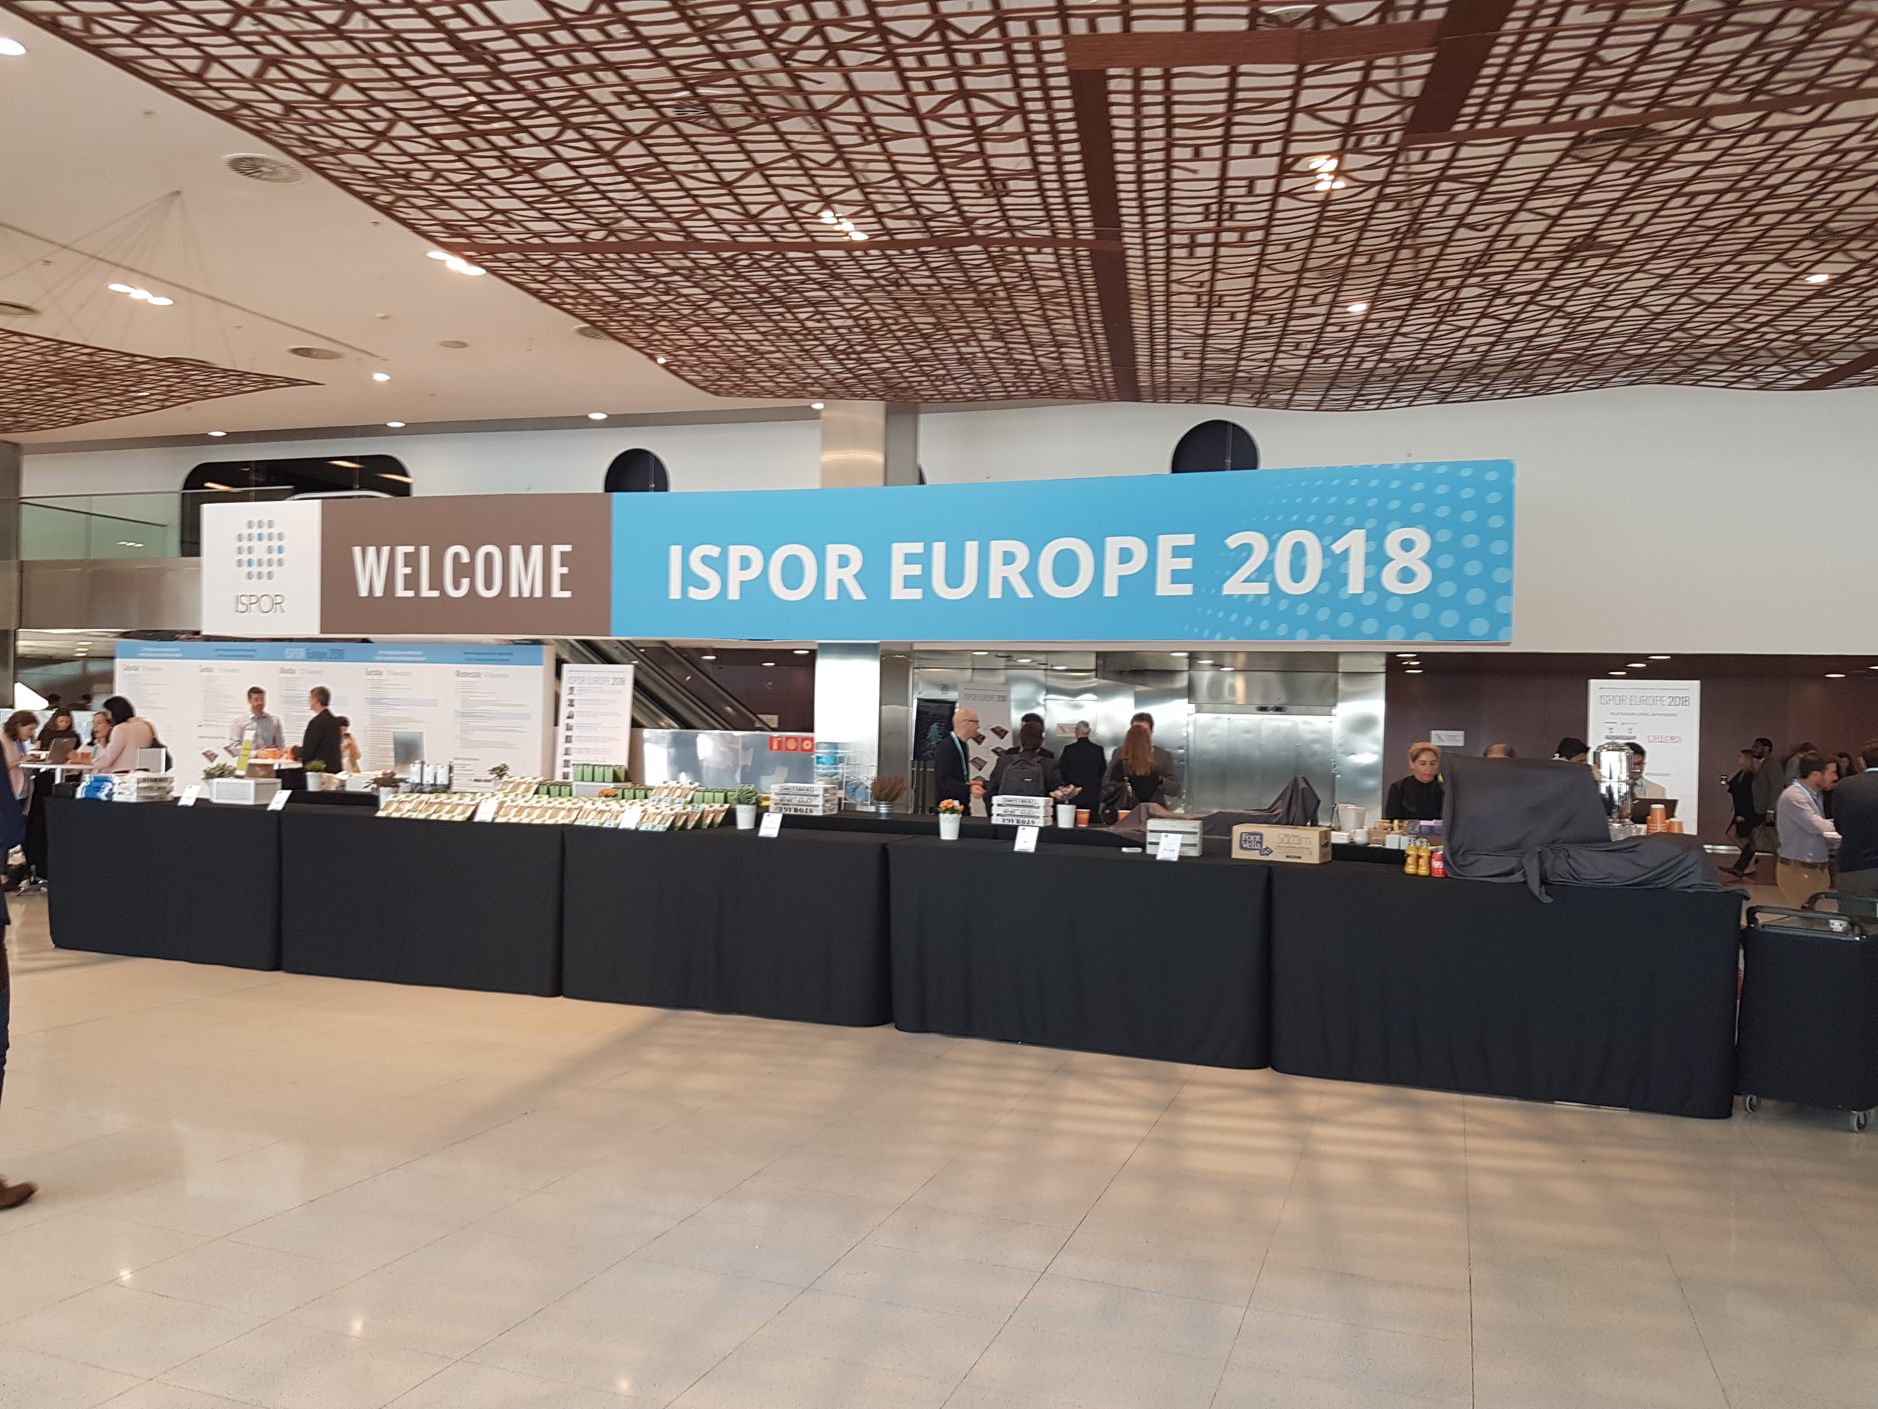
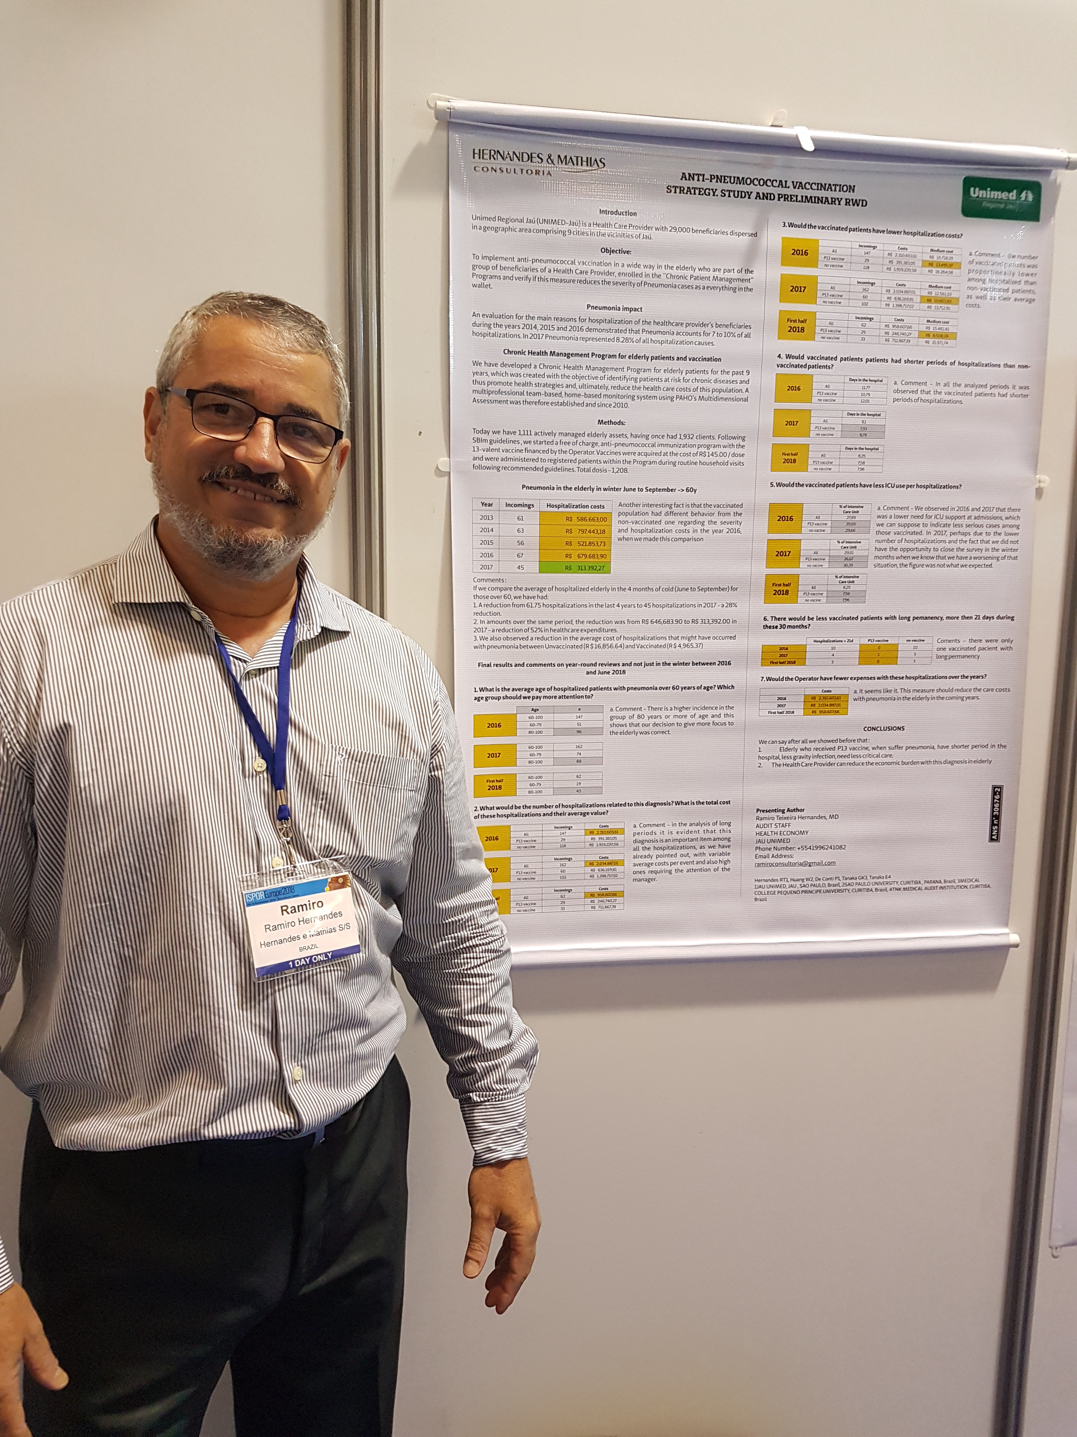

Slide 48
Relevância da Pneumonia
 | 2014 | 2015 | 2016 | 2017 | 2018 | 2019 | 2020 | 2021
Tudo | 4942 | 4859 | 4904 | 4647 |  | 3997 | 2771 | 3361
Pneumonia | 311 | 240 | 310 | 270 |  | 197 | 91 | 101
% | 6,3 | 4,9 | 6,3 | 5,8 |  | 4,9 | 3,3 | 3,0
Covid |  |  |  |  |  |  | 87 | 309

Slide 49
Vacinados P 13
7,7% da carteira
Ano | GDC | 76 anos (ñg) | Médicos | DRC | TMO | Onco | Osteo | Empresas | Colaborad. Unimed | Reumato | Total
2016 | 685 | 0 | 9 | 0 | 0 | 0 | 0 | 0 | 0 | 0 | 694
2017 | 493 | 0 | 4 | 0 | 0 | 0 | 0 | 0 | 0 | 0 | 497
2018 | 148 | 0 | 0 | 0 | 0 | 0 | 0 | 0 | 0 | 0 | 148
2019 | 298 | 0 | 0 | 9 | 2 | 34 | 0 | 0 | 0 | 0 | 343
2020 | 26 | 0 | 4 | 4 | 0 | 13 | 7 | 0 | 0 | 0 | 54
2021 | 11 | 145 | 16 | 1 | 0 | 11 | 0 | 100 | 27 | 10 | 321
2022 | 25 | 138 | 2 | 0 | 0 | 11 | 0 | 0 | 0 | 2 | 178
 |  |  |  |  |  |  |  |  |  | Total | 2235

Slide 50
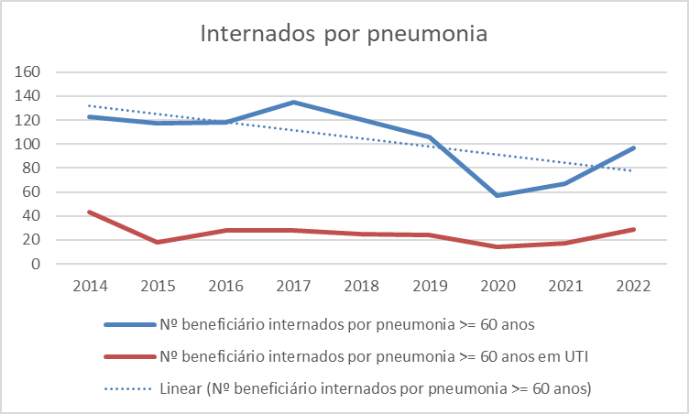

Slide 51
Fratura de Fêmur
Parceria
Hospital e
Operadora

Slide 52
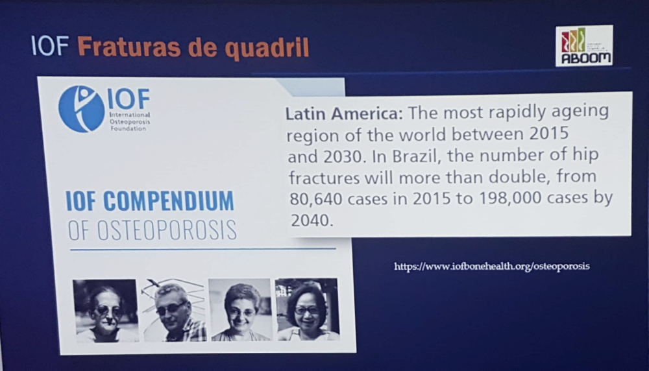

Slide 53
Trajetória
Osteomielite
Reoperação
Pneumonia
TVP/EP
Home Care
Osteoporose avisa !!!
50 | 60 | 70 | 80 | 90 | 100

Slide 54
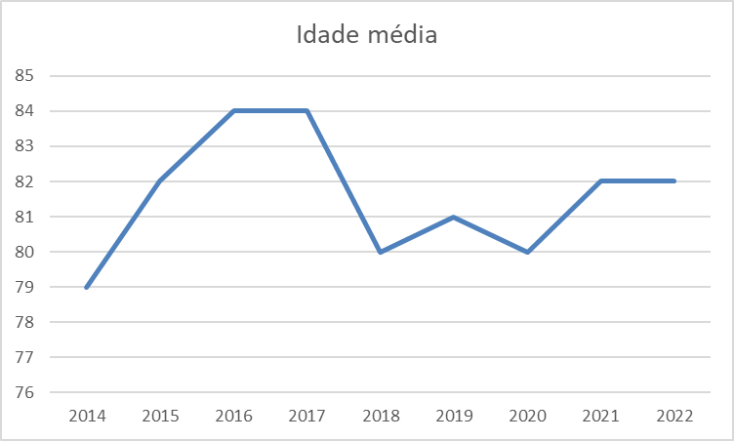
Quedas

Slide 55
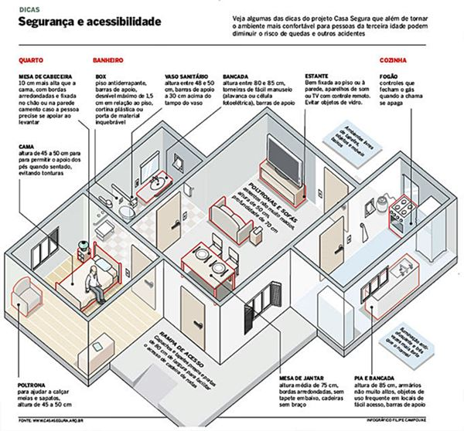

Slide 56
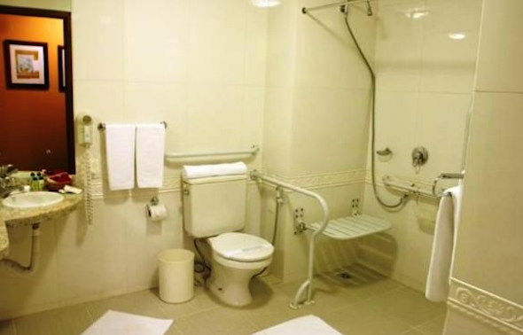

Slide 57
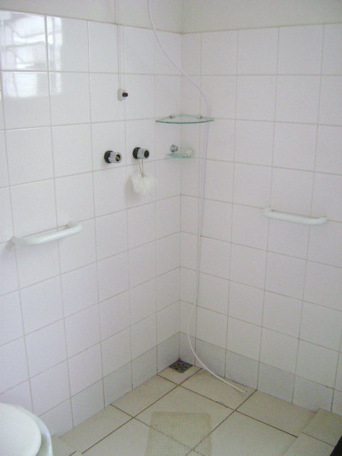


Adaptações

Slide 58


Slide 59


Slide 60



Slide 61



Slide 62


Slide 63



Slide 64


Inadequações

Slide 65


Slide 66



Slide 67


Falta de corrimão
Piso escorregadio e cortante,
com meio degrau na virada

Slide 68


Slide 69


Slide 70


Slide 71


Slide 72
Refratura e custos – 19 pacientes
Fratura 1 | R$ 197.096,25
Fratura 2 | R$ 472.849,49

Slide 73


Slide 74
Como iniciar e desenvolver
Fracture Liaison Services (FLS).
Recomendações da IOF Capture the Fracture® FLS Mentores no Brasil – Abril de 2022
Archives of Osteoporosis (2022) 17:63
https://doi.org/10.1007/s11657-022-01108-7

Slide 75

Case Unimed Bebedouro
41.000 beneficiários
FLS – Prevenção de Refratura de Fêmur
MA Trim 1 2023 - 0,98

Slide 76

Map of Best Practice
THE MAP OF BEST PRACTICE CURRENTLY DISPLAYS
750 FLS FROM 50 COUNTRIES

Slide 77


Slide 78
228 pacientes captados

Slide 79

Case Unimed
Ribeirão Preto
Protocolos !!!
165.000 beneficiários
Remuneração por valor
IDSS 2022 - 1

Slide 80
Valor em saúde - Assistência
Para o Instituto Coalizão Saúde ICOS ( representantes da cadeia produtiva ), valor em saúde é o equilíbrio entre três aspectos :
  I. Experiência assistencial do paciente;
  II. Desfechos clínicos de alta qualidade;
  III. Custos adequados em todo o ciclo de cuidado com vistas à sustentabilidade do sistema de saúde.
Para Porter e Teisberg (2007), o conceito se resume :
  Valor = desfechos/custos.
  Relação entre os resultados que importam para os pacientes (desfechos clínicos) e o custo para atingir esses resultados

Slide 81


DIRETRIZES BRASILEIRAS PARA O RASTREAMENTO
DO CÂNCER DO COLO DO ÚTERO
Recomendações atuais para rastreamento
Iniciar - 25 anos com atividade sexual.
Após 2 exames negativos em um ano, realizar a cada 3 anos.
Evitar o diagnóstico e tratamento de lesões precursoras assintomáticas por rastreamento com idade inferior a 25 anos.
Interrompido aos 64 anos em mulheres com pelo menos dois exames negativos consecutivos nos últimos cinco anos e sem antecedentes de patologia cervical.
Esgregaço x meio líquido – não há diferença de acurácia.

Slide 82
Quadro geral 2022 GO
Quanto custa a minha consulta ???
 | Total Consultas | Vr exames | Qtde exames | Valor médio/cons
2022 | 79.840 | R$ 10.854.457,51 | 356.722 | R$ 135,95

Slide 83
Colegas avaliados 2022
Média anual de custo por consulta
15 colegas com custo de consulta < R$ 100,00

Slide 84
Colegas avaliados 04/23
Custo por consulta

Slide 85
Colegas avaliados segundo trim/23
Custo por consulta
25 colegas com custo de consulta < R$ 100,00

Slide 86
Partilha – Detalhe férias
Economia Total | Gasto a maior de colegas que subiram a média | Economia real
R$ 206.753,89 | R$ 131.470,89 | R$ 75.282,99

Slide 87
Colegas bonificados no Bimestre – regra 5%
Bônus na produção pessoal em R$ | N de nolegas
Até 500 | 6
501 a 1000 | 6
1001 a 1500 | 3
1501 a 2000 | 9
2001 a 2500 | 5
2501 a 3000 | 1
3001 a 3500 | 1
3501 a 4000 | 0
> De 4.001 | 1
Reflexões !!!!!!

Slide 88


Banqueta e a “Liberdade”
aumento dos custos em saúde;
  Instabilidade regulatória;
  medidas legislativas;
  aumento das fraudes e
  Judicialização.
Clara ameaça a centenas de operadoras e o atendimento de parte expressiva de brasileiros que hoje contam com planos de saúde
PS
IES
B

Slide 89
Definição de Ética e Moral
Moral = Certo ou Errado
  Depende da cultura local
Ética = Bom ou Mau
  Obediência ao que não é obrigatório
  Coloca o coletivo sobre o individual

Slide 90

Tratamento desigual
Fee For Service
Prazo máximo para atendimento 7/15 dias + custeio

Slide 91

Sistema de saúde na Suécia
Multa para quem falta !
Quem marca alguma consulta, exame ou algum outro prodecimento mas não comparece tem que pagar o valor correspondente ao serviço mais uma taxa de 50kr (R$25,00).
Crianças e jovens de até 19 anos não precisam pagar para receber tratamento médico, porém eles (ou a pessoa responsável por eles) também terão que pagar pelo serviço e a multa caso não aparecam no dia e no horário marcado.
Não precisa pagar caso desmarquem com no mínimo 24 horas de antecedência.

Slide 92
Precificação de planos - resumão
Individuais – Reajuste por valores de teto já estabelecidos
  Faixa etária até 60
  R$ 400,00 a R$ 4.000,00
  Tipo de acomodação
Coletivos – pactuação contratual
  R$ 300,00 a R$ 3.600,00
Co-participação variável
Escolhas – “Estilo de vida” – variáveis

Slide 93


Alcoolismo e direção – Vigitel 2018

Slide 94




Esferas
Judicial – Crime doloso e pena agravada
Securitária – Sem direito a pagamento do seguro dele e de terceiros
Saúde – Operdora paga a conta
?

Slide 95


Tabagismo
O tabagismo e a exposição passiva são importantes fatores de risco para
  Câncer, doenças pulmonares e doenças cardiovasculares,
  Líder global entre as causas de mortes evitáveis

Slide 96




Slide 97


Slide 98



Slide 99
Obrigado !
ramiroconsultoria@gmail.com
(16) 99118 1236

